Slide 1
Народные инициативы 2019 год

Slide 2
Объемы финансирования проекта народных инициатив,
в сравнении с прошлыми периодами, тыс. руб. в год

Slide 3
Объемы финансирования проектов народных инициатив
всего областной и местный бюджеты, тыс. руб. в год

Slide 4
ПЕРЕЧЕНЬ ПРОЕКТОВ НАРОДНЫХ ИНИЦИАТИВ
№ п/п | Наименование мероприятия | Объем финансирования - всего, руб. | в том числе из: |  |  | Выполнено по мероприятию
 |  |  | областного бюджета, руб. |  | местного бюджета, руб.
1. | Благоустройство территории возле водонапорной башни в г. Слюдянке по улице Советская 44, 44 А/1 | 1 099 802,75 | 1 022 816,39 |  | 76 986,36 | Заменены стёкла на противоударные; осуществлена пескоструйная чистка фундамента башни; установлена подсветка на окна; отреставрирована входная дверь, отремонтирована кровля; установлен пьедестал для фотозоны, скамья, цветочный вазон; уложена плитка от паровоза до башни и участок за стендами почетным гражданам
2. | Установка скейт-площадки в г. Слюдянке в парке Перевал | 1 369 082,53 | 1 273 246,56 |  | 95 835,97 | Установлена скейт площадка из семи трюковых элементов, заасфальтировано основание, установлен информационный стенд, скамьи; установлены 2 опоры, проведено освещение площадки.
3. | Установка забора и входных металлических ворот в парке "Железнодорожник" в г. Слюдянке | 228 314,35 | 212 332,31 |  | 15 982,04 | Установлено ограждение , ворота, вывеска с подсветкой
4. | Установка забора и входных металлических ворот в г. Слюдянке в парке "Перевал" | 700 358,35 | 651 333,16 |  | 49 025,19 | Установлено ограждение со стороны "белой дороги", заменены ворота, установлена вывеска с подсветкой
5. | Благоустройство территории сквера по ул. Ленина в районе здания № 8А | 227 243,15 | 211 336,10 |  | 15 907,05 | Проведено благоустройство территории возле ДК "Перевал". Установлена велопарковака, флагштоки, информационный стенд, ограждение по периметру
6. | Установка детского игрового оборудования для установки в г. Слюдянке в парке "Железнодорожник" | 260 558,21 | 242 319,10 |  | 18 239,11 | Установлены игровые элементы на детской площадке: детский игровой комплекс, песочница, качеля-балансир, карусель. По периметру установлено ограждение детской площадки.
Итого: |  | 3 885 359,34 | 3 613 383,62 |  | 271 975,72
Мероприятия с учетом экономии:
1. | Установка остановочных пунктов в г. Слюдянке | 1 661 200,66 | 1 544 916,38 | 116 284,28 |  | Заасфальтировано 4 кармана под остановочные пункты по ул. Парижской Коммуны, 1 карман на конечной остановке мкрн. Перевал. Установлены новые остановочные пункты из монолитного поликарбоната
Итого: |  | 1 661 200,66 | 1 544 916,38 | 116 284,28
Всего по перечню: |  | 5 546 560,00 | 5 158 300,00 | 388 260,00

Slide 5
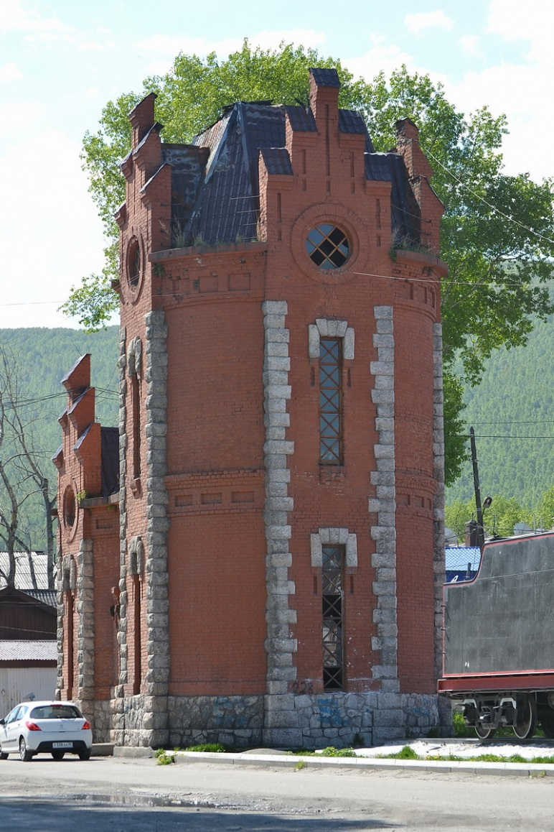
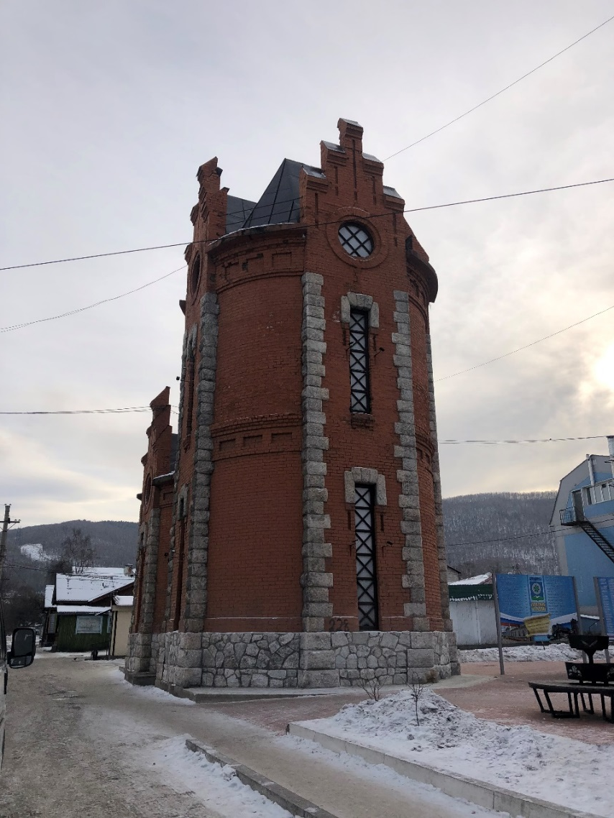
Благоустройство территории возле водонапорной башни в г. Слюдянка по улице Советская 44, 44 А/1
ДО
ПОСЛЕ

Slide 6
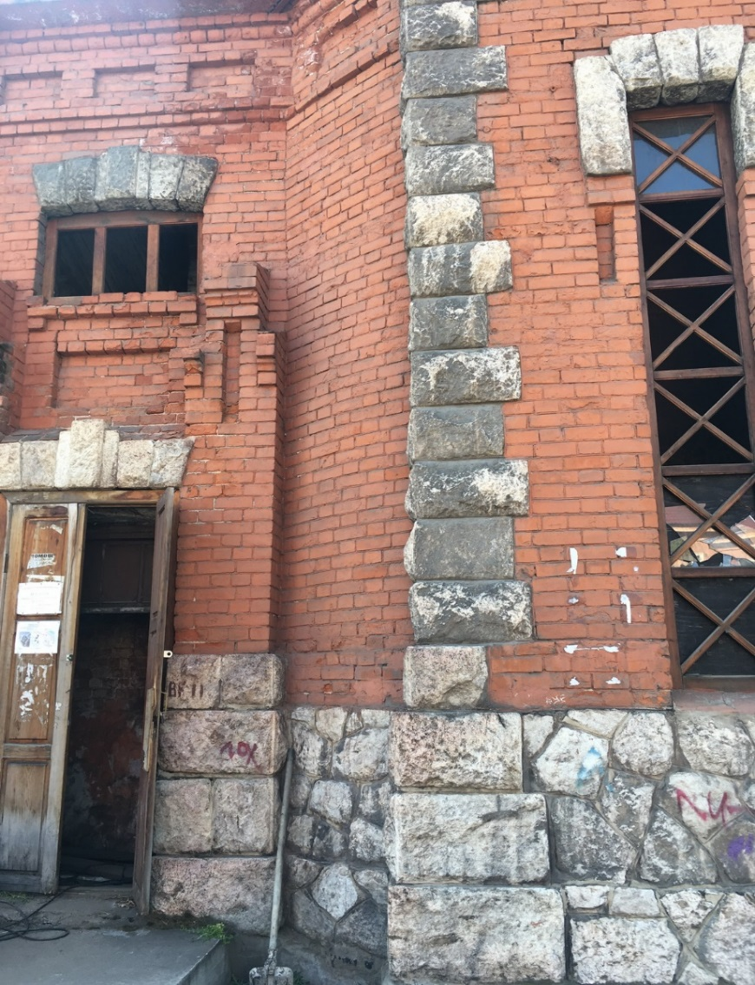
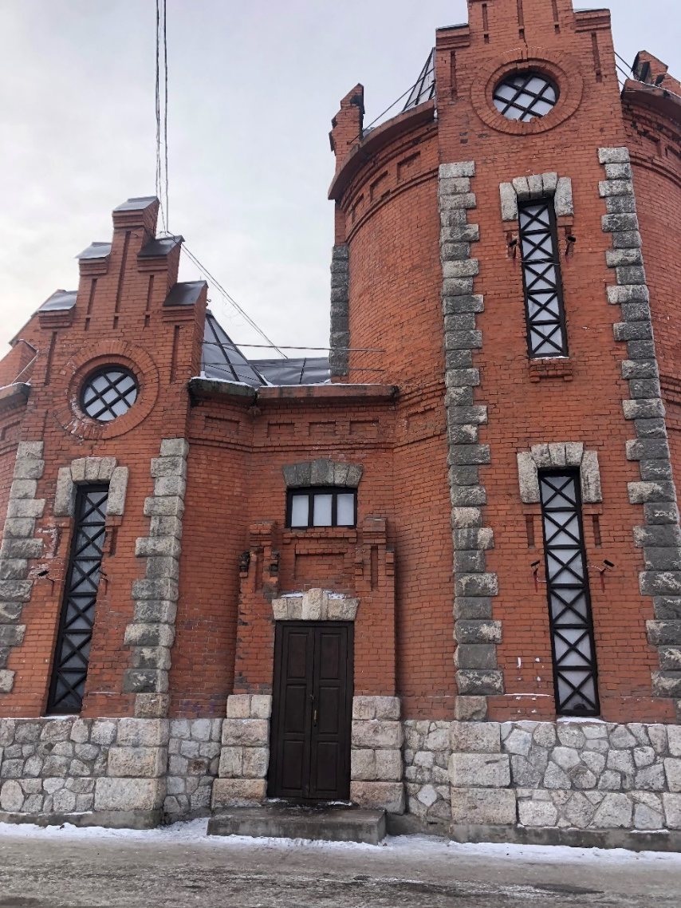
Благоустройство территории возле водонапорной башни в г. Слюдянка по улице Советская 44, 44 А/1
ДО
ПОСЛЕ

Slide 7
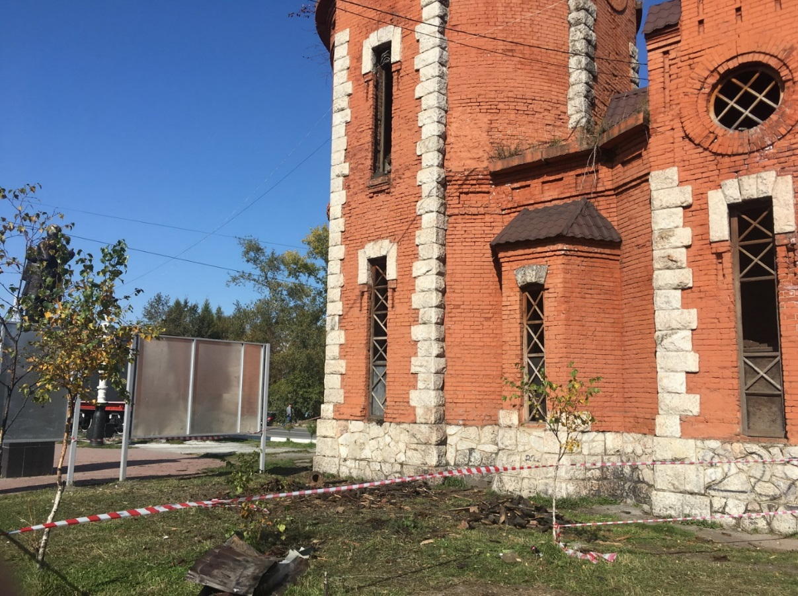
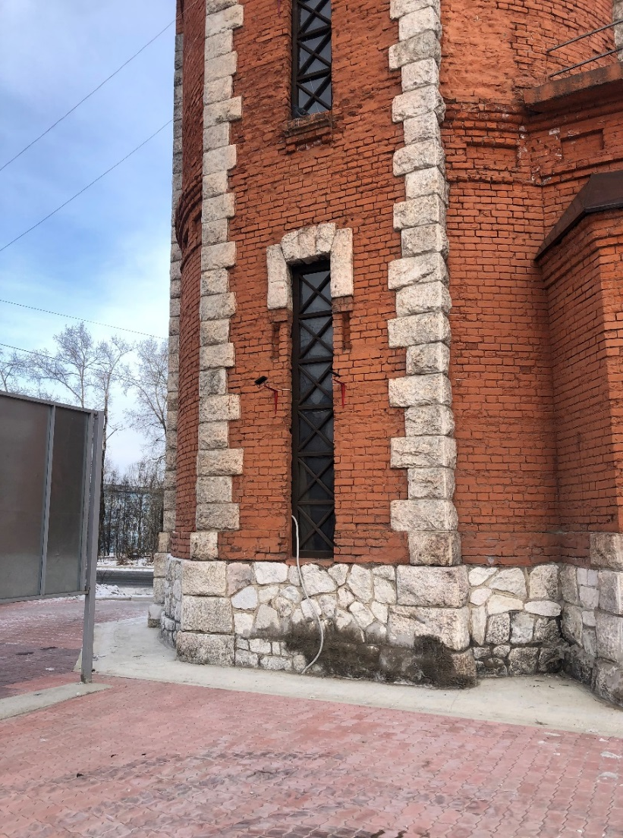
Благоустройство территории возле водонапорной башни в г. Слюдянка по улице Советская 44, 44 А/1
ДО
ПОСЛЕ

Slide 8
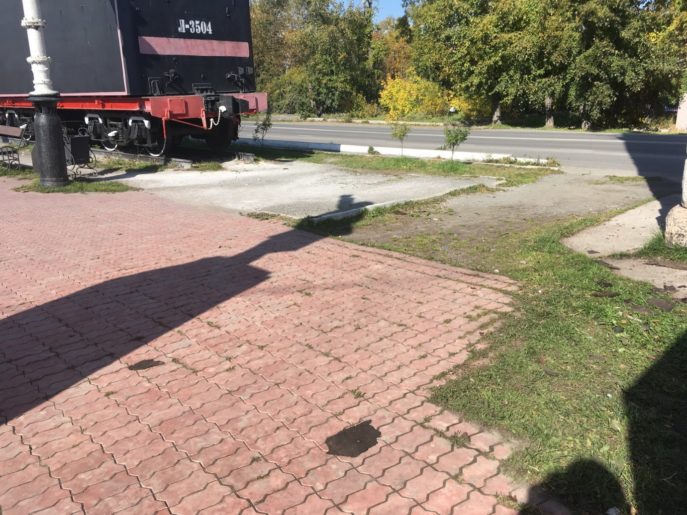
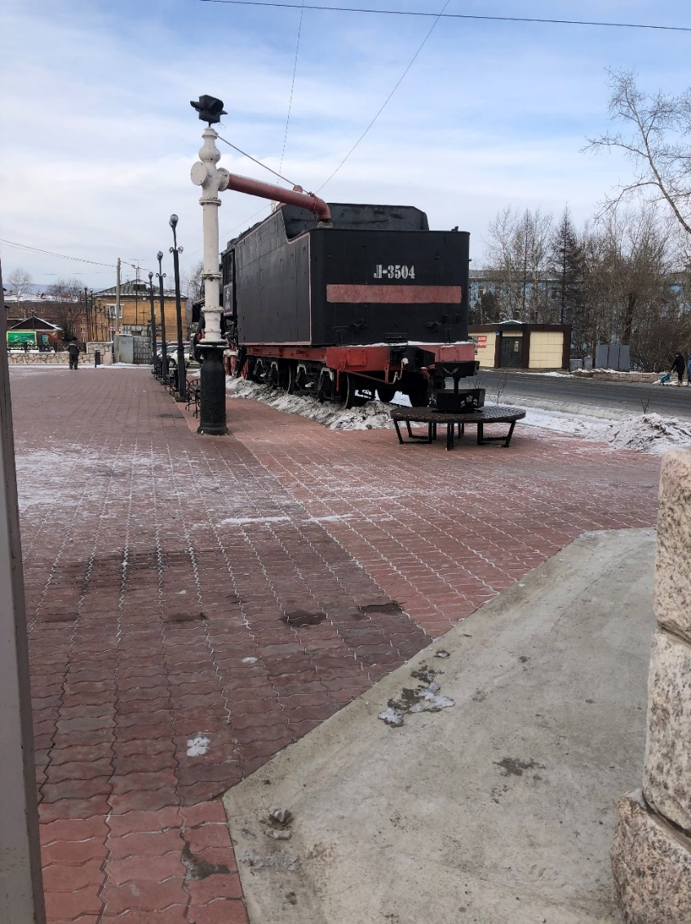
Благоустройство территории возле водонапорной башни в г. Слюдянка по улице Советская 44, 44 А/1
ДО
ПОСЛЕ

Slide 9
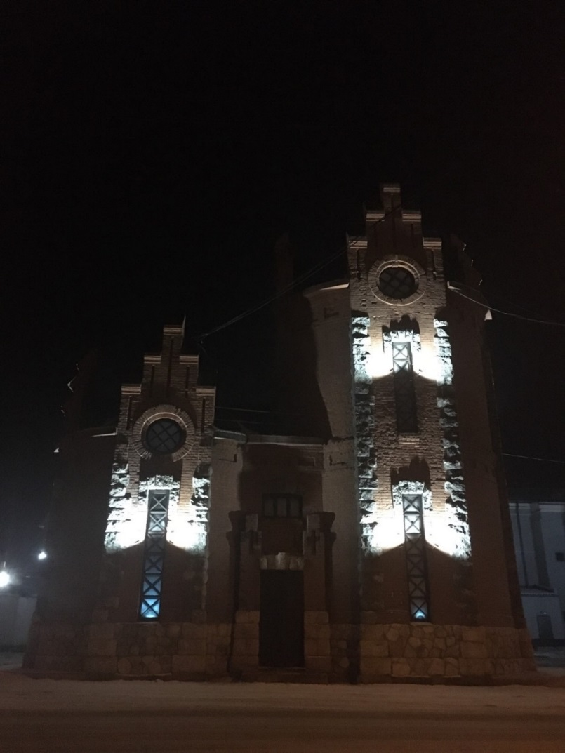
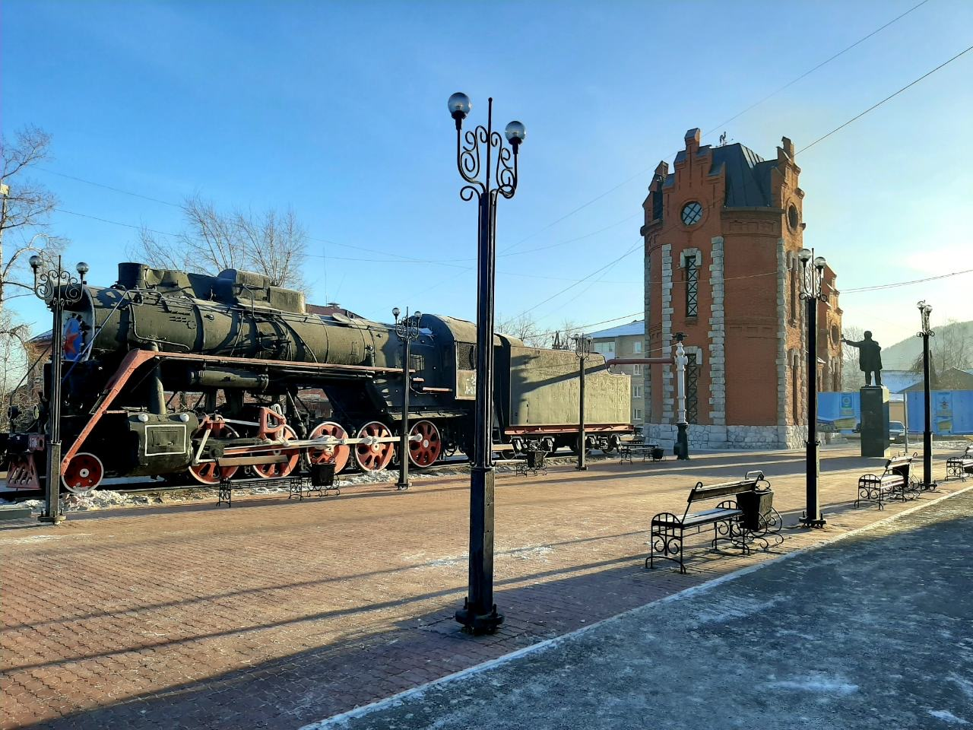
Благоустройство территории возле водонапорной башни в г. Слюдянка по улице Советская 44, 44 А/1
ПОСЛЕ
ПОСЛЕ

Slide 10
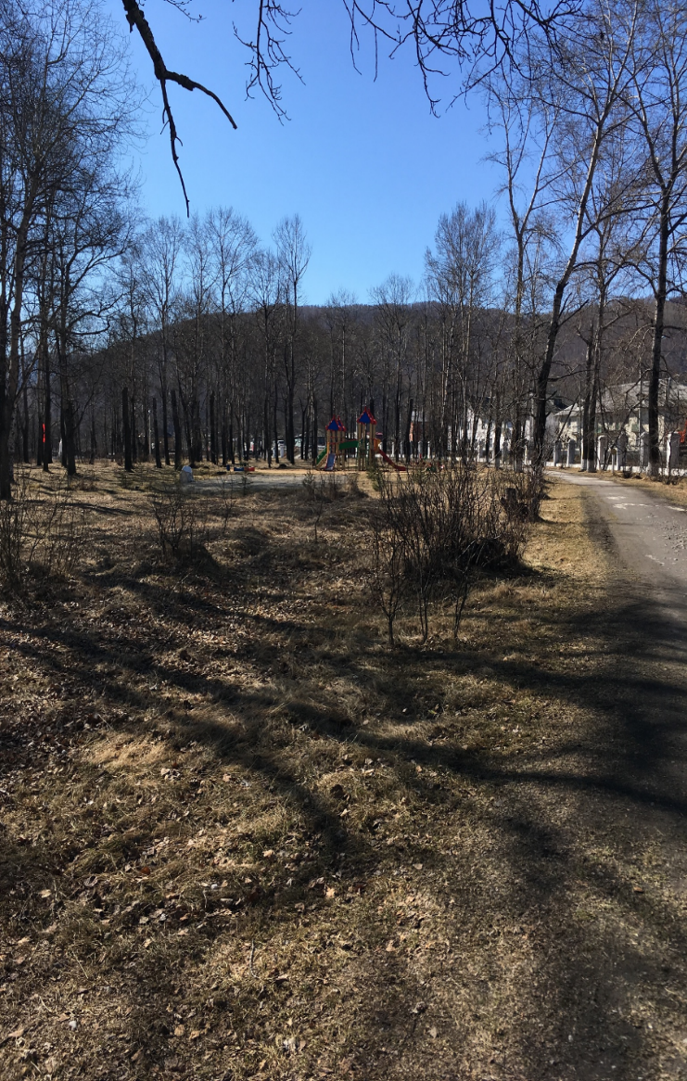
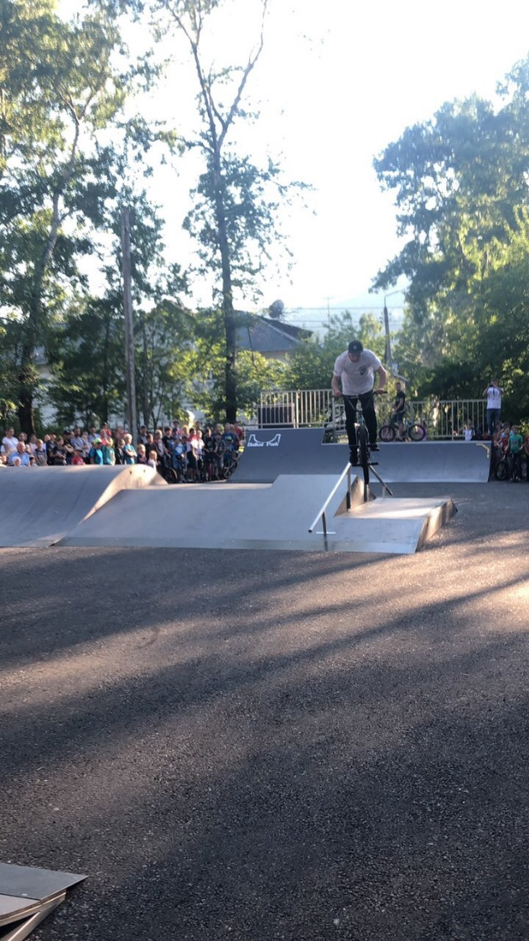
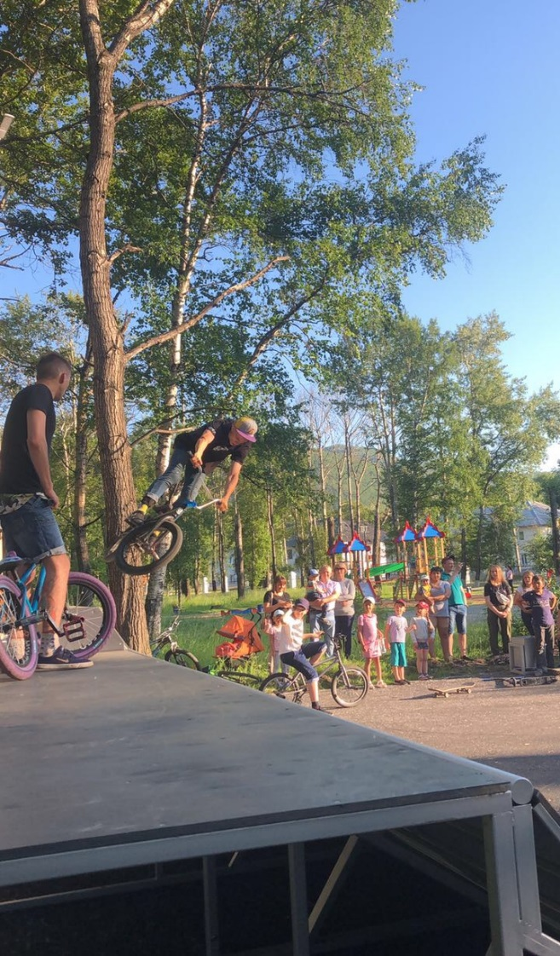
Установка скейт- площадки в г. Слюдянке в парке «Перевал»
ДО
ПОСЛЕ

Slide 11
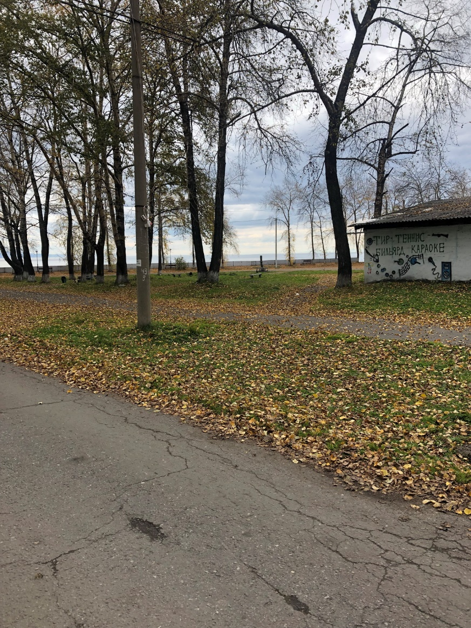
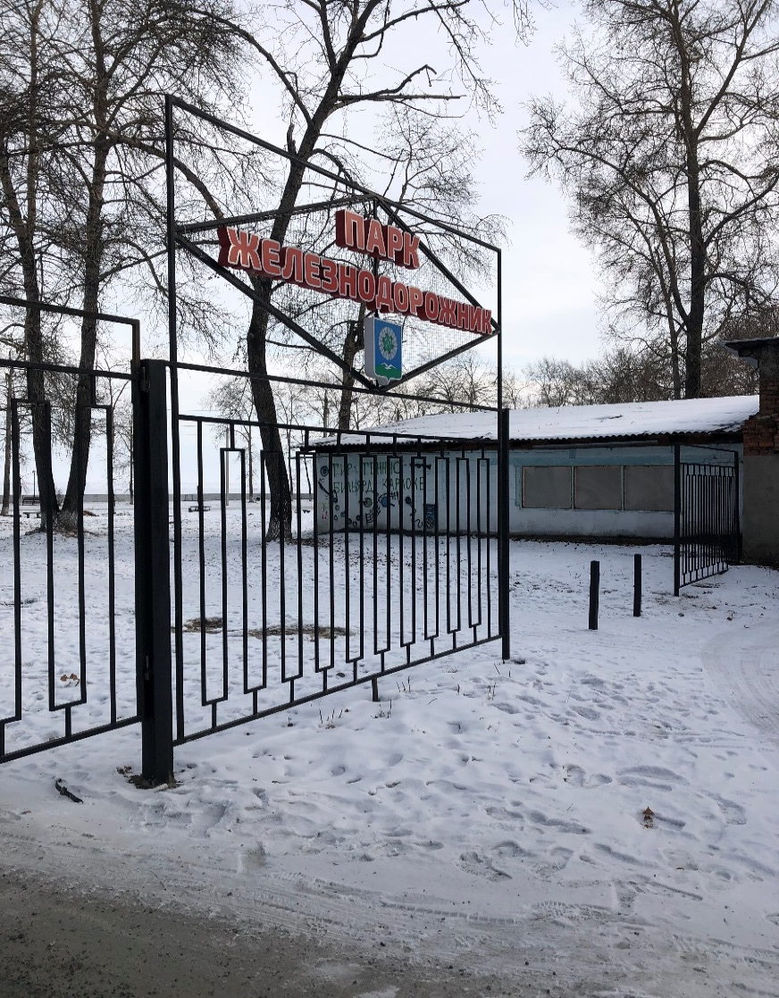
Установка забора и входных металлических ворот в парке «Железнодорожник» в г. Слюдянке
ДО
ПОСЛЕ

Slide 12
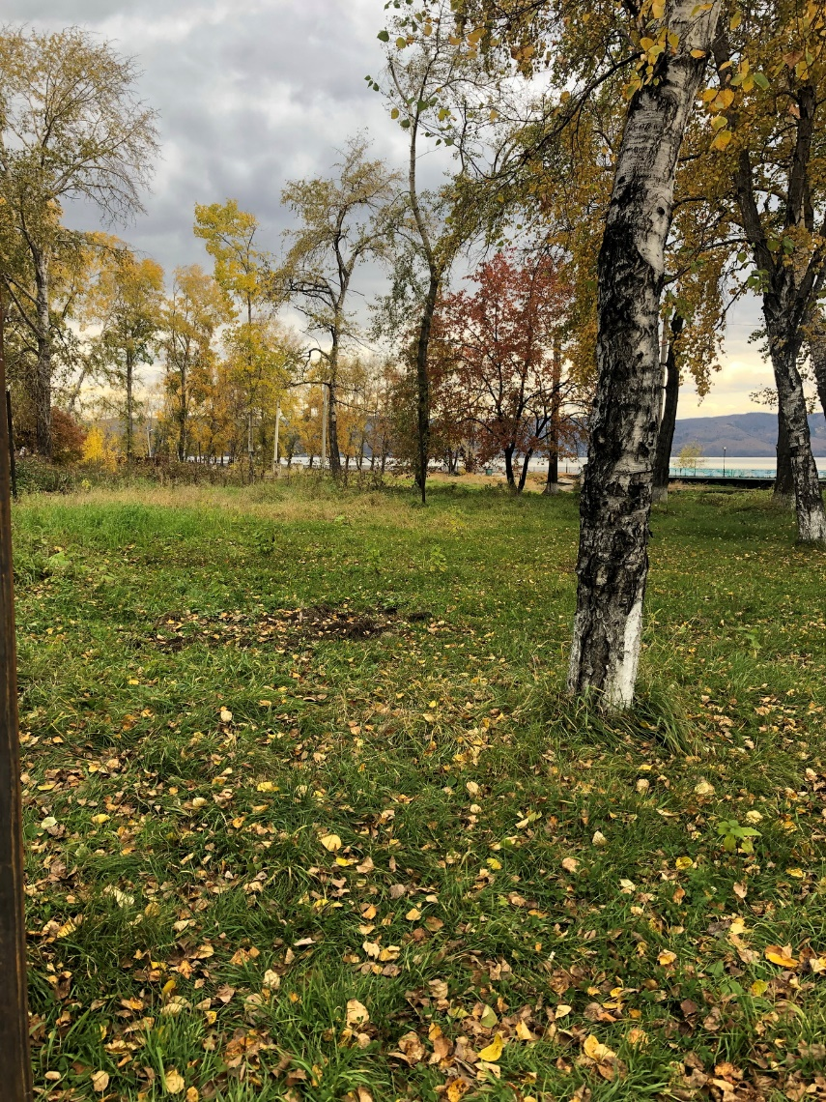
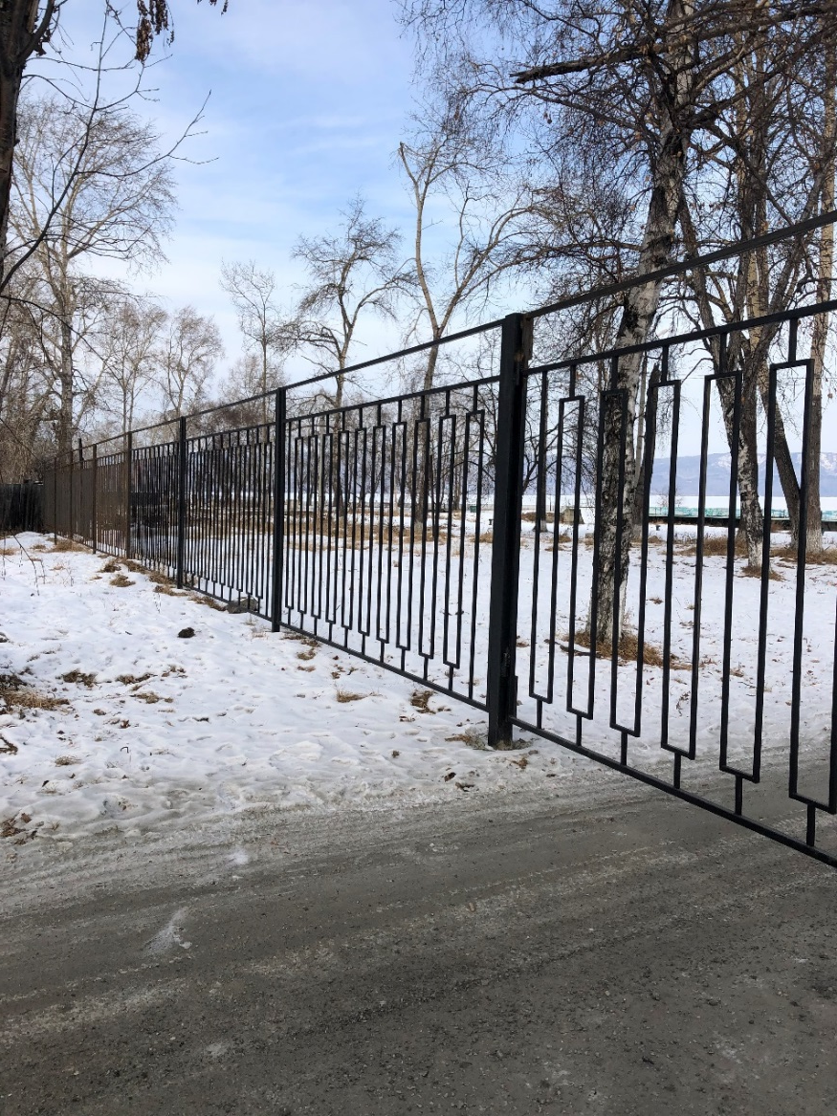
Установка забора и входных металлических ворот в парке «Железнодорожник» в г. Слюдянке
ДО
ПОСЛЕ

Slide 13
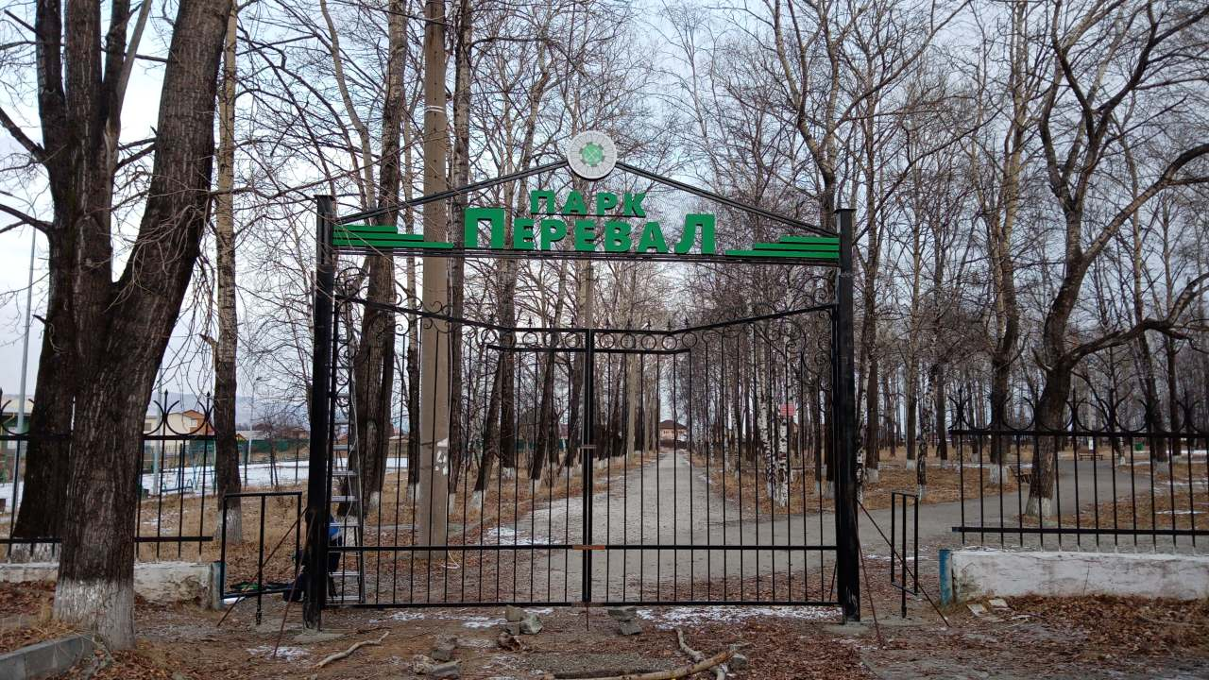
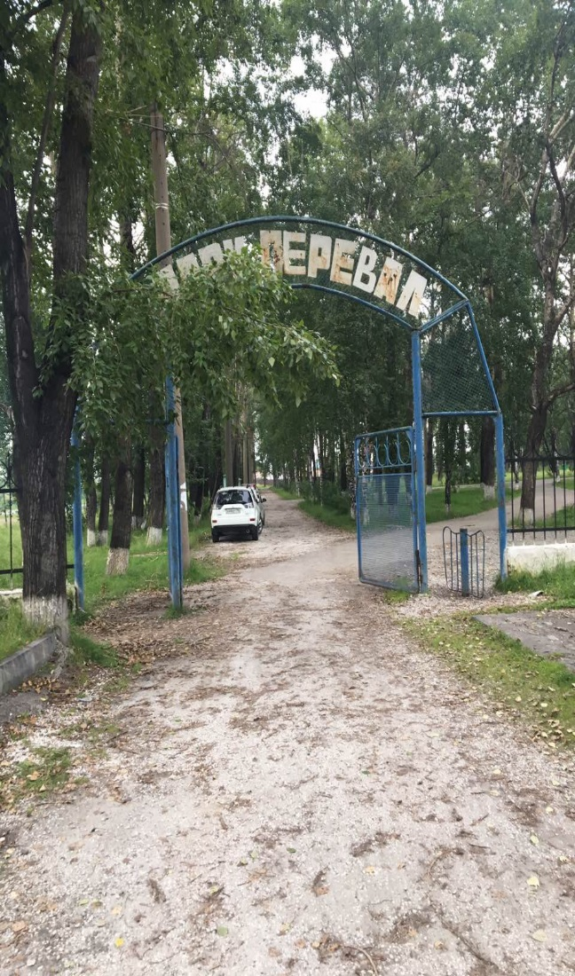
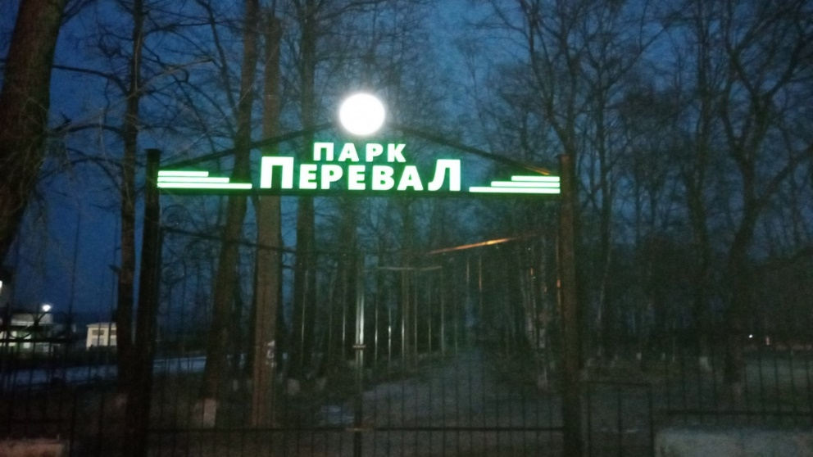
Установка забора и входных металлических ворот в г. Слюдянке в парке «Перевал»
ДО
ПОСЛЕ

Slide 14
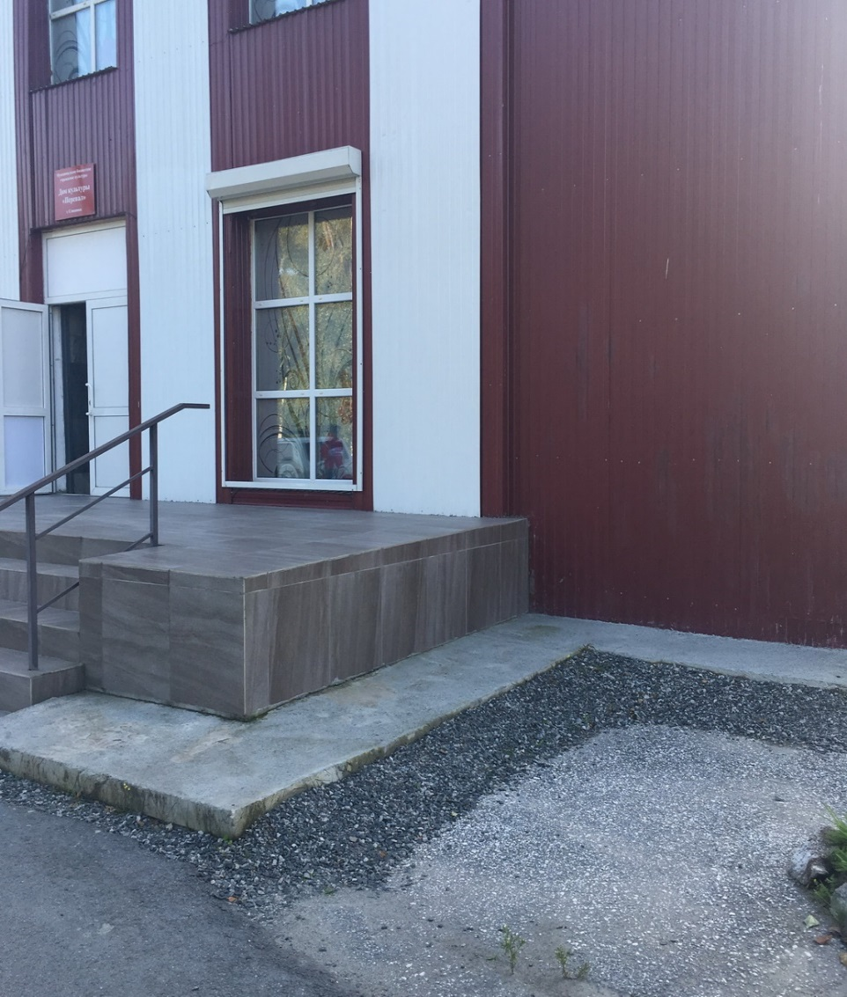
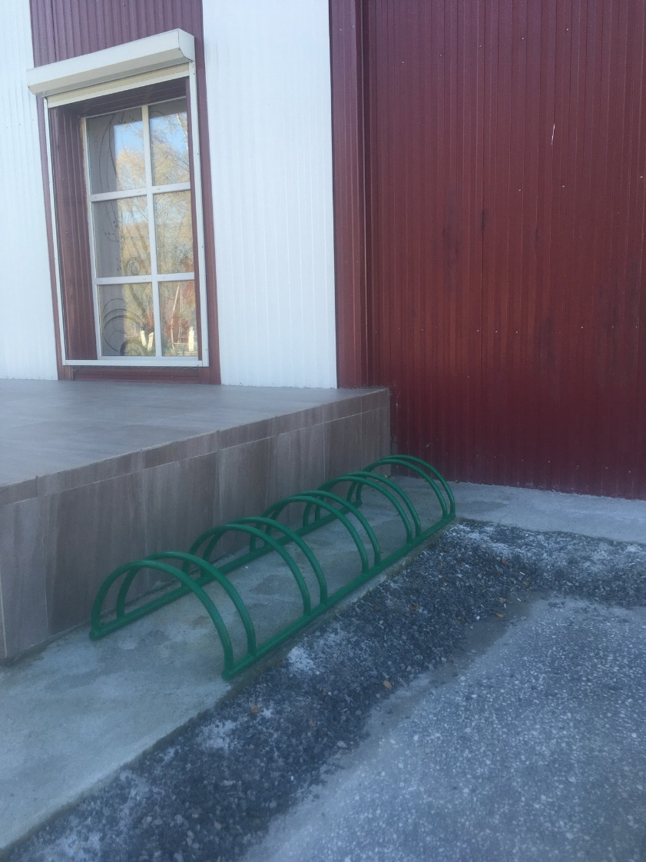
Благоустройство территории сквера по ул. Ленина в районе здания № 8А
ДО
ПОСЛЕ

Slide 15
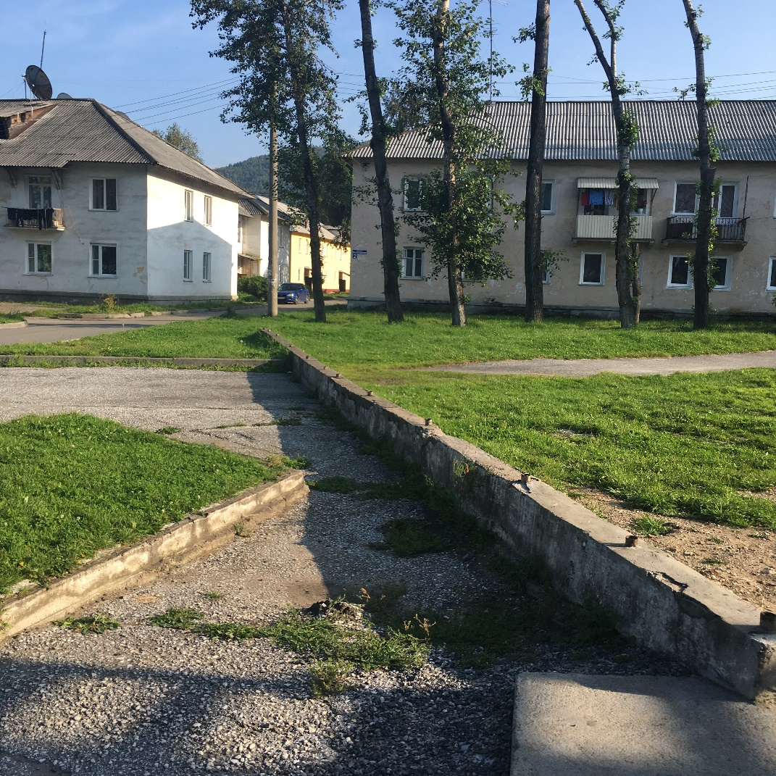
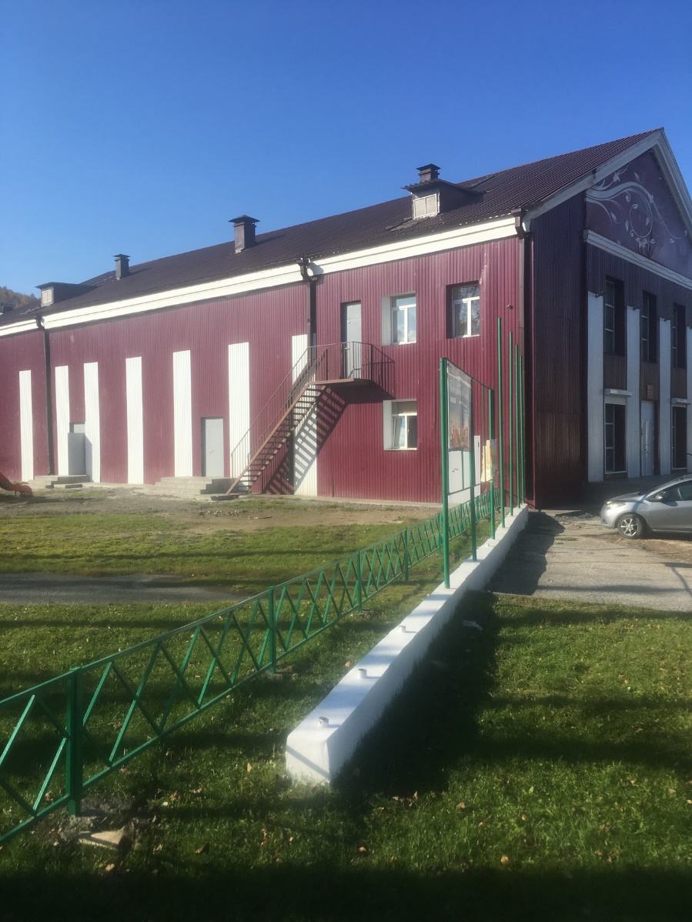
Благоустройство территории сквера по ул. Ленина в районе здания № 8А
ДО
ПОСЛЕ

Slide 16
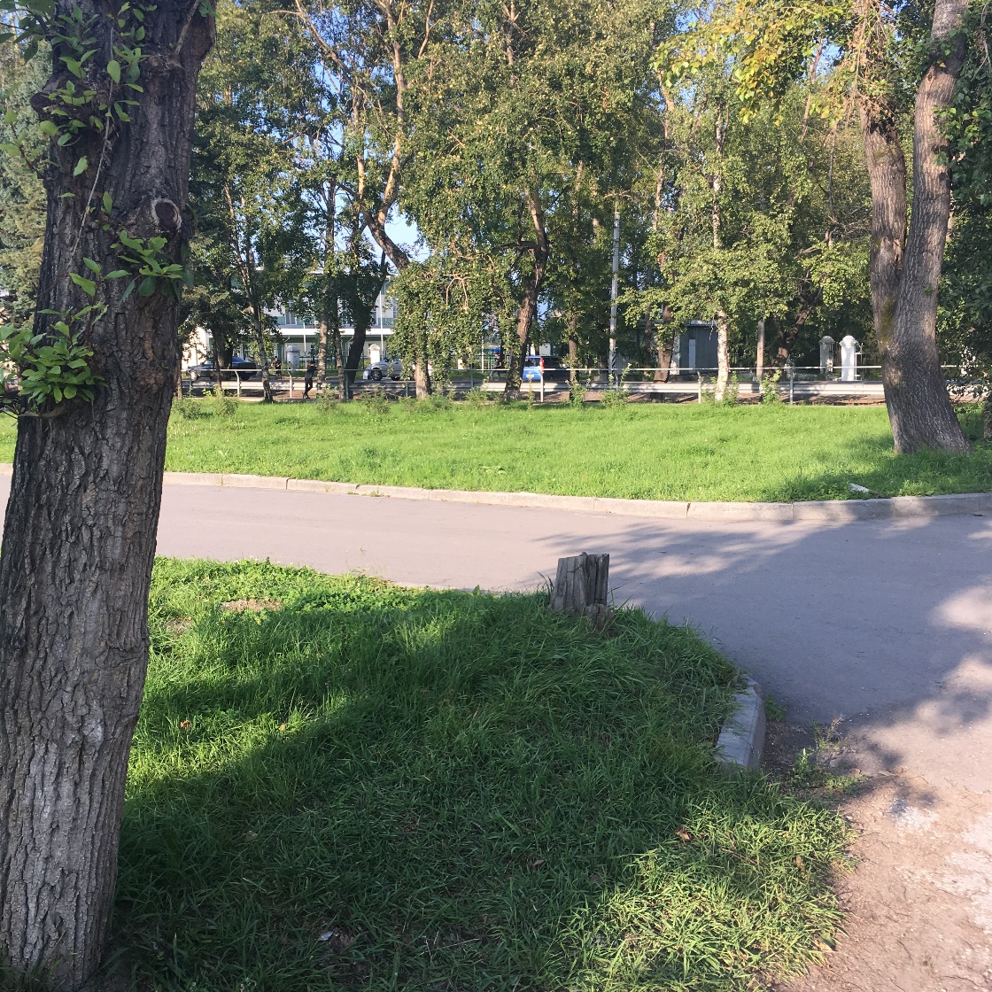
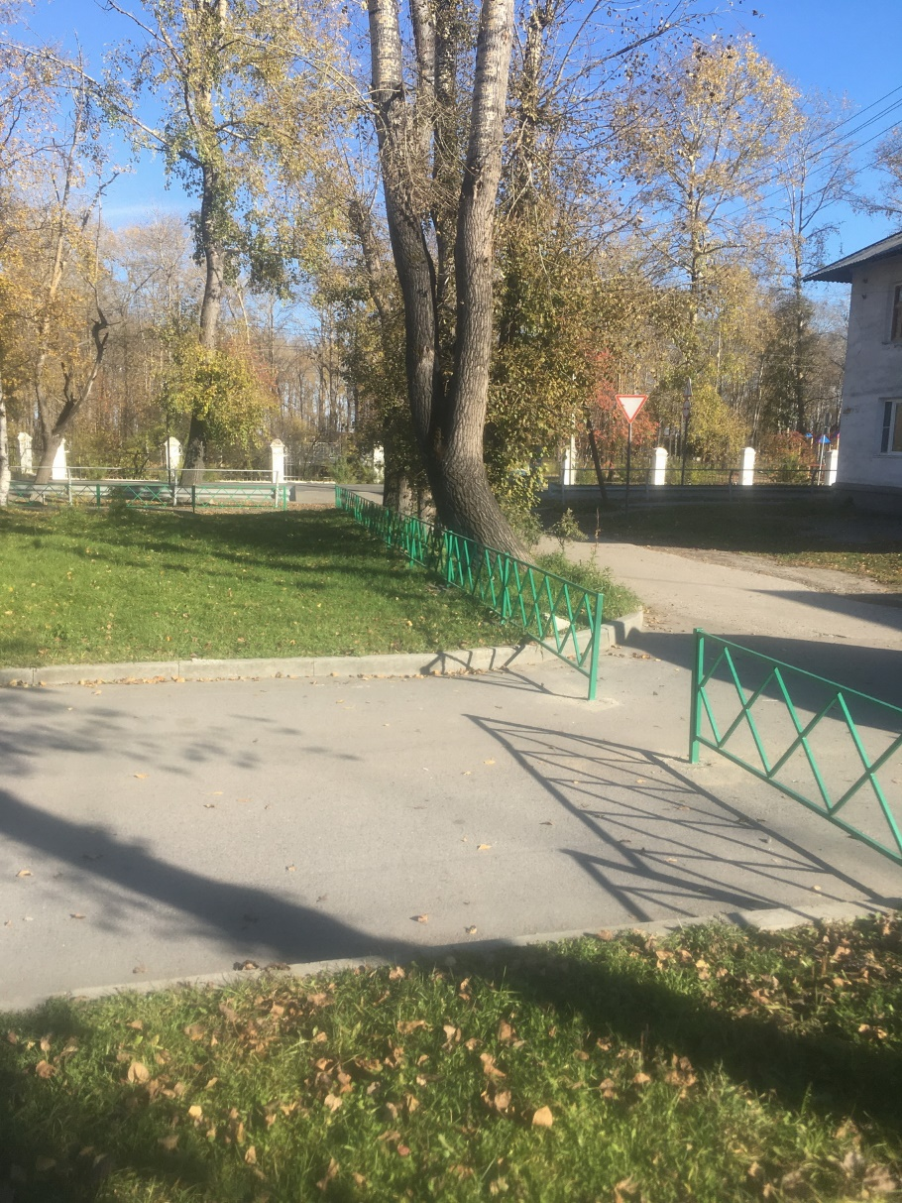
Благоустройство территории сквера по ул. Ленина в районе здания № 8А
        ДО
ПОСЛЕ

Slide 17
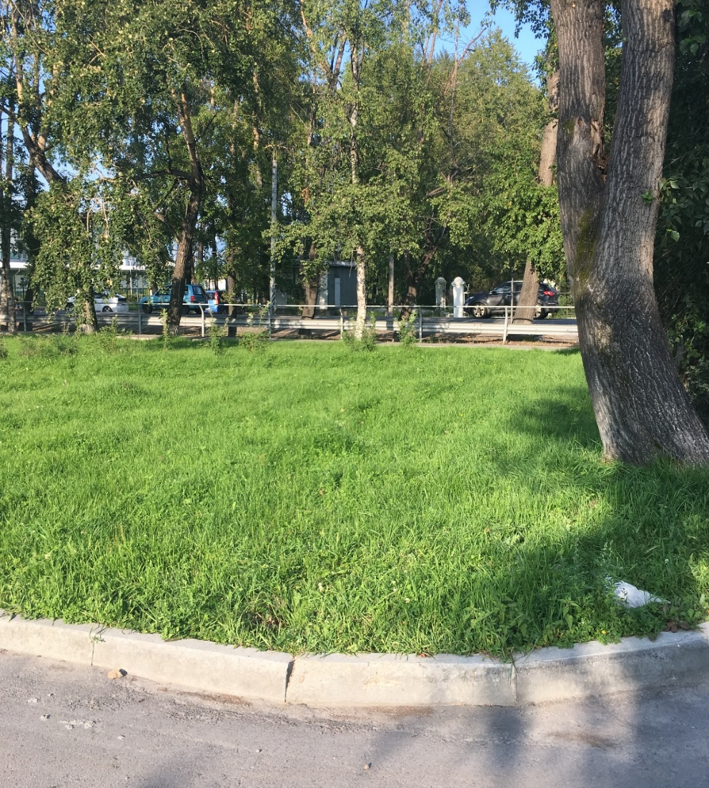
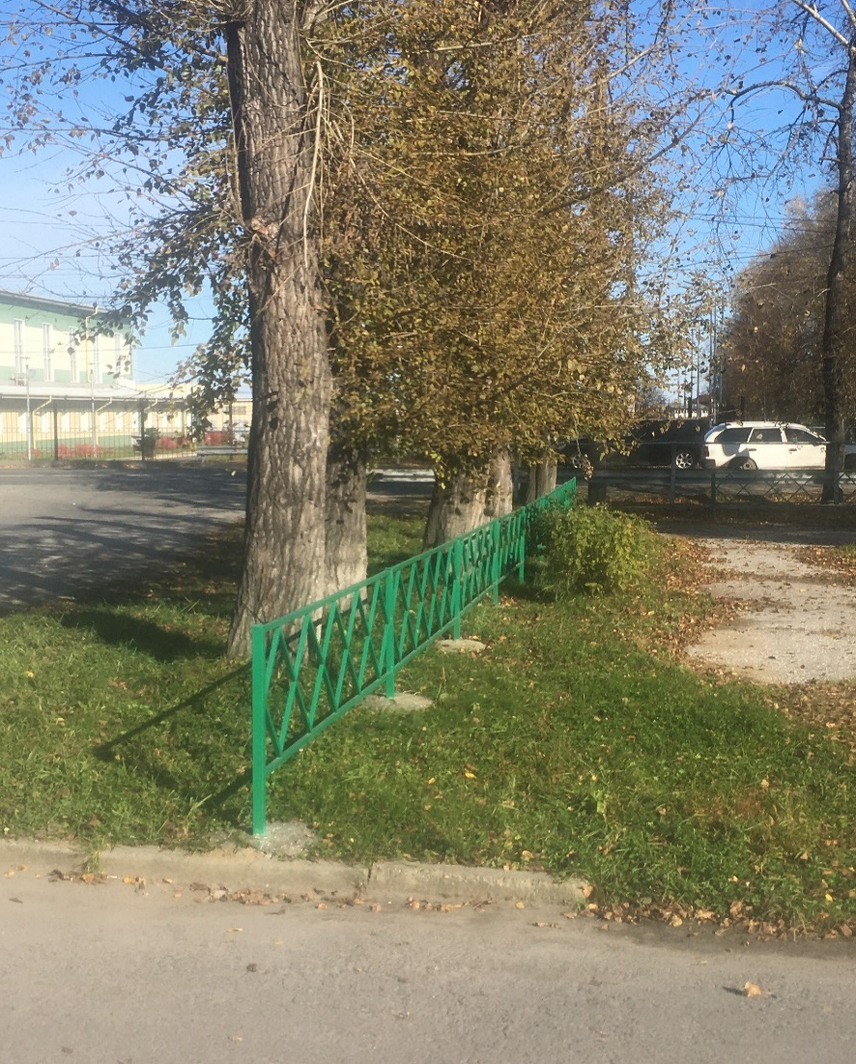
Благоустройство территории сквера по ул. Ленина в районе здания № 8А
ДО
ПОСЛЕ

Slide 18
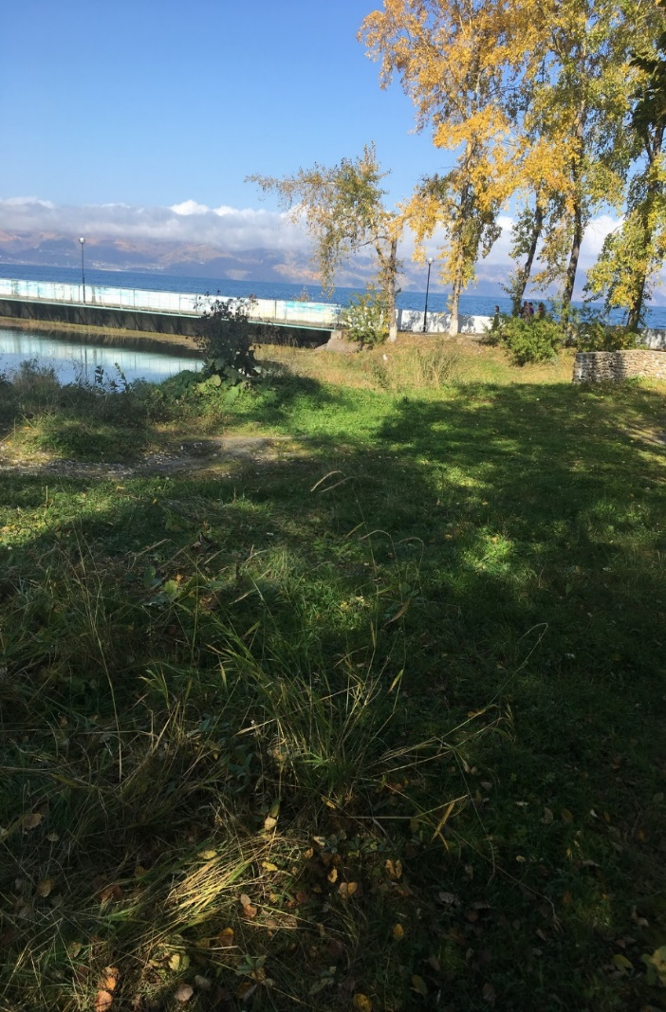
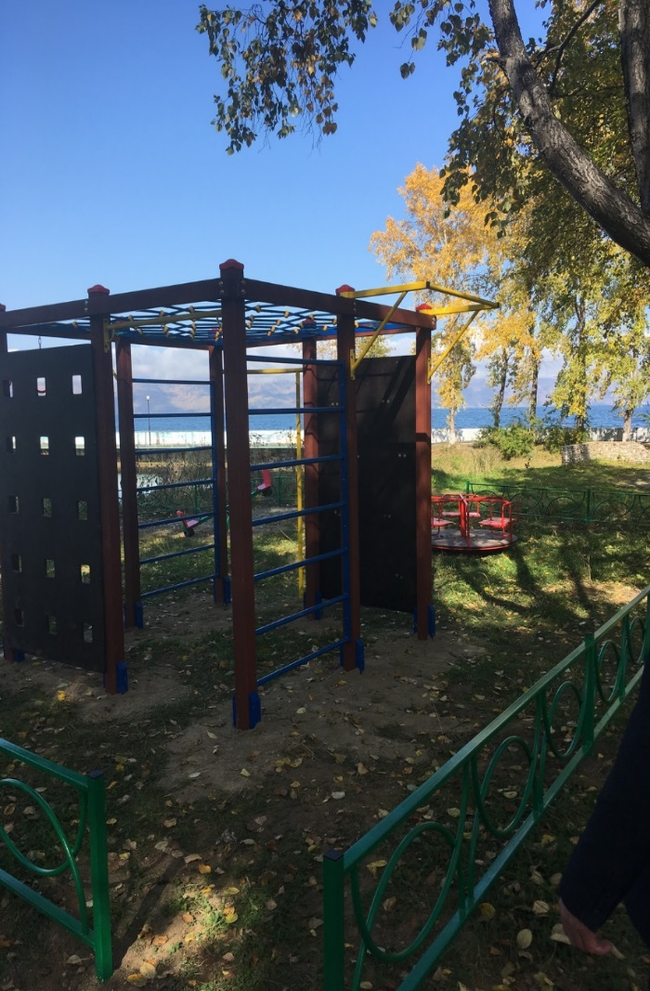
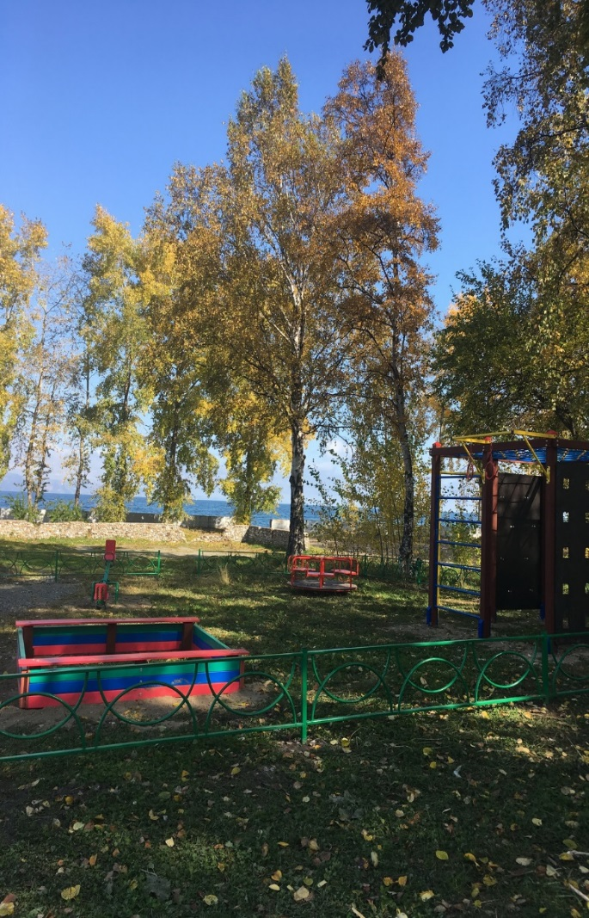
Приобретение детского игрового оборудования для установки в г. Слюдянке в парке «Железнодорожник»
      ДО
ПОСЛЕ

Slide 19
Дополнительные мероприятия перечня проектов народных инициатив на экономию, образовавшуюся в результате проведения аукционов

Slide 20
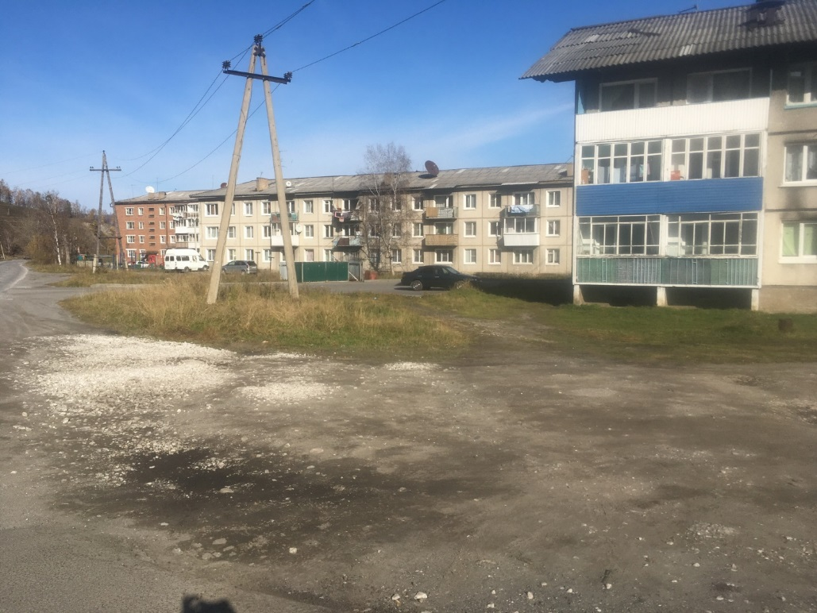
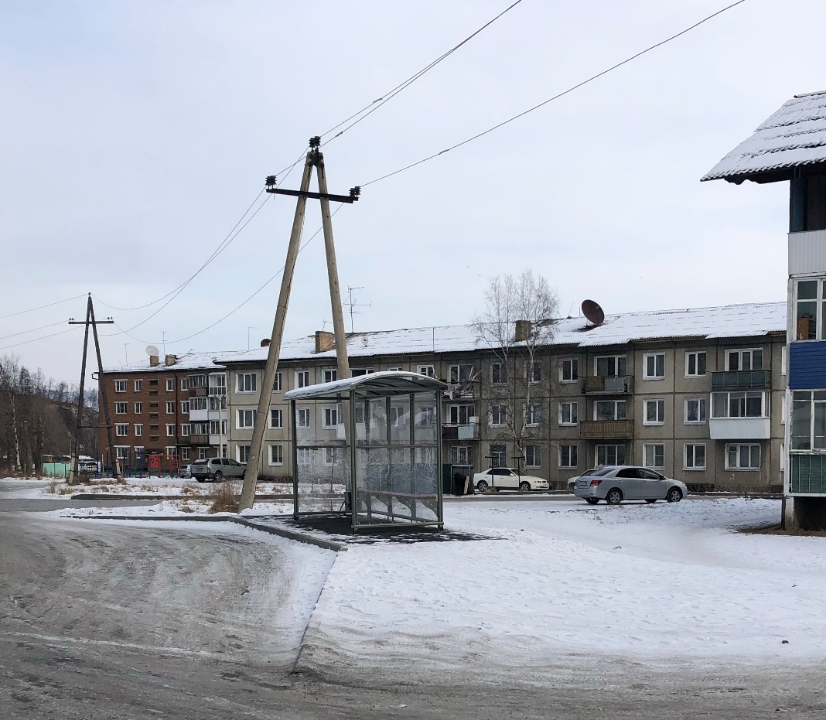
Установка остановочных пунктов в г. Слюдянке
ПОСЛЕ
ДО

Slide 21
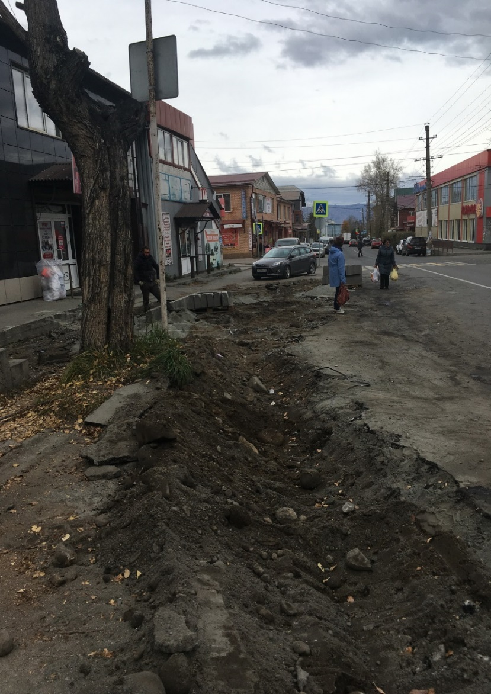
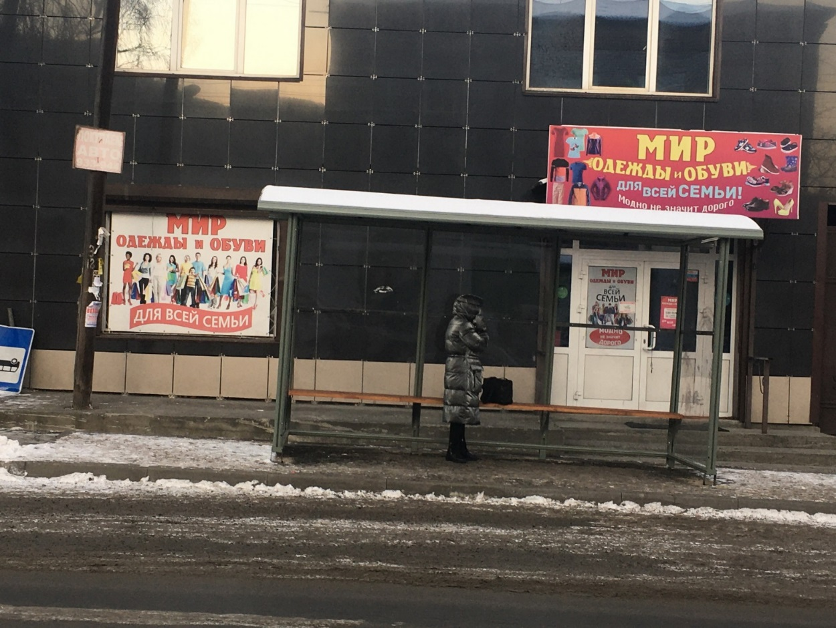
Установка остановочных пунктов в г. Слюдянке
ПОСЛЕ
ДО

Slide 22
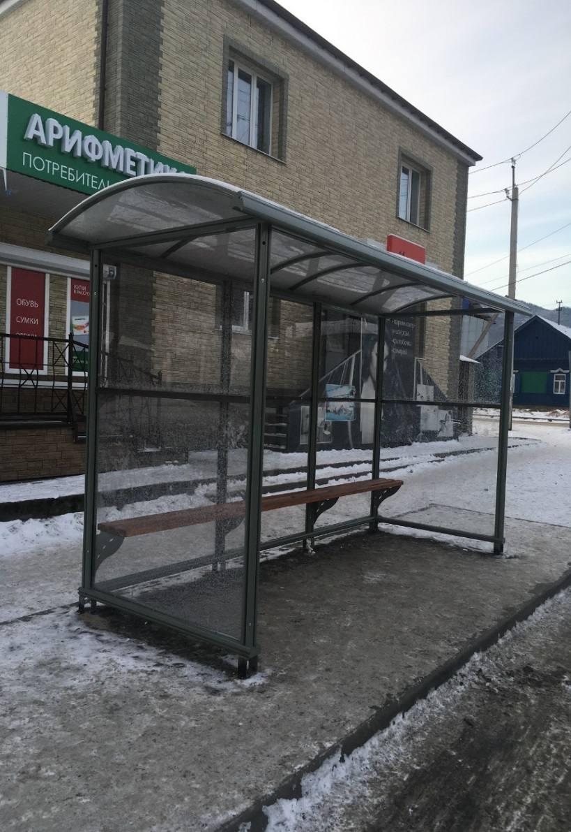
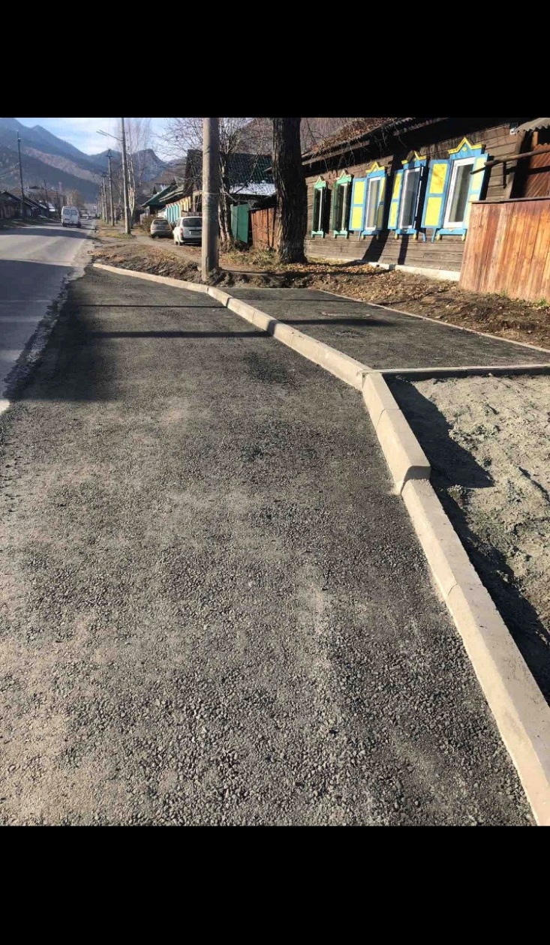
Установка остановочных пунктов в г. Слюдянке
ПОСЛЕ

Slide 23
Благодарю за внимание!

